Slide 1




Komu i czemu służy
Służba Cywilna
Notes:
Prezentacja – „Poznaj polską służbę cywilną” [inaczej] „Komu i czemu służy Służba Cywilna”
ISTOTNE UWAGI DLA PROWADZĄCEGO PREZENTACJĘ DOT. EWENTUALNYCH PROBLEMÓW TECHNICZNYCH:
Prezentacja została przygotowana w konkretnej wersji programu (Microsoft PowerPoint w Office 365 Online) i z tego powodu:
w pewnych sytuacjach może wyświetlać się nieprawidłowo, np. gdy na komputerze do wyświetlania prezentacji:
jest zainstalowana starsza wersja programu PowerPoint (np. 2016 lub starsza, która nie wspiera niektórych typów grafik, efektów, kodeków multimedialnych)
jest zainstalowane alternatywne oprogramowanie biurowe (np. OpenOffice, LibreOffice, OnlyOffice, ApacheOffice, Google Workspace itp.).
W systemie nie jest zainstalowana oficjalna czcionka KPRM - bezszeryfowy font „LATO” [LATO Regularne (400)]
Rozwiązania:
Sprawdź przed planowanymi zajęciami w szkole, czy na Twoim komputerze jest zainstalowana oficjalna czcionka administracji rządowej, tj. „LATO”
Jeśli nie ma tej czcionki, zainstaluj ją lub poproś osobę techniczną (Helpdesk) o zainstalowanie – LATO Regular 400 można pobrać z https://fonts.google.com/selection
Sprawdź czy formatowanie nie ‚rozjeżdża się’ w dziwny sposób, a także czy proporcje są w domyślnym układzie 16:9
W przypadku problemów z wyświetlaniem prezentacji z pliku PowerPoint (plik. PPTX), można użyć uniwersalnego formatu – PDF (rozwiązanie - zapisanie pliku PPTX jako PDF – opcja „Zapisz jako”)
O pomoc możesz poprosić też twórców prezentacji z Departamentu Służby Cywilnej KPRM (Wydział Komunikacji i Organizacji) - dsc@kprm.gov.pl

Slide 2

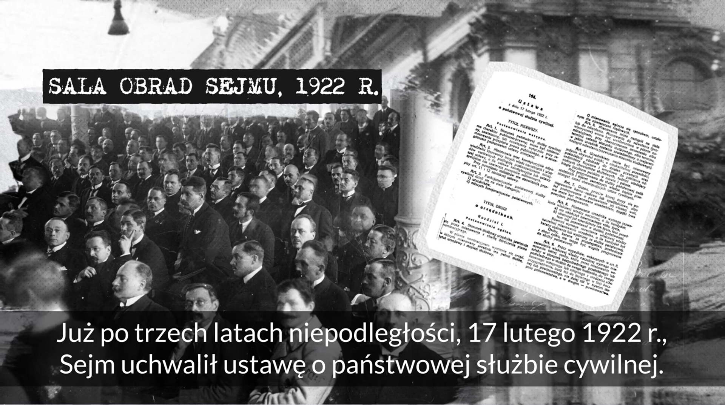
Tło historyczne
(Film 2 min)
Przejdź
do
filmu
Notes:
[Slajd, który ma pomóc prowadzącemu wytłumaczyć uczniom]
Tło historyczne powstania służby cywilnej po odzyskaniu przez Polskę niepodległości
Historia jest przedstawiona na krótkim filmie z 2021 roku (2 minuty), który jest dostępny na YouTube – kanał Kancelarii Premiera - https://youtu.be/_ebJhxK3tMs?si=c0kS0rM8haeGrs2B
Z przyczyn technicznych, niektóre starsze wersje pakietów biurowych MS Office nie pozwalają na wyświetlanie filmu bezpośrednio z poziomu slajdu (jako osadzone multimedia), dlatego podajemy odnośnik do wyświetlenia filmy z poziomu przeglądarki internetowej - https://youtu.be/_ebJhxK3tMs?si=c0kS0rM8haeGrs2B
Kliknij przycisk „Przejdź do filmu” w prawej - górnej części slajdu -> nastąpi przejście do odtwarzania filmu w domyślnej przeglądarce, która jest zainstalowana w Twoim (lub szkolnym) komputerze

Slide 3
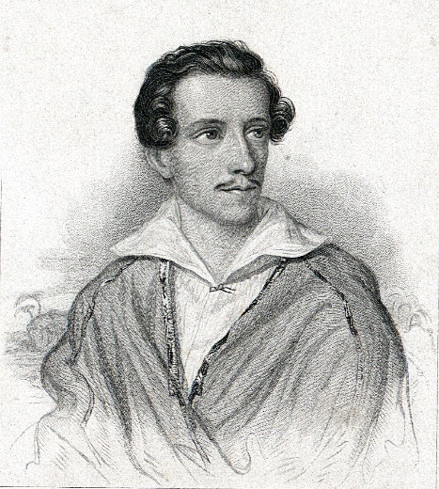
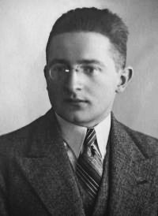
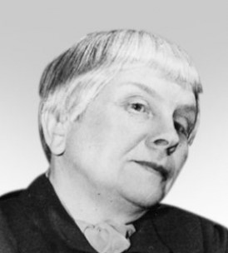

Sławni Polacy w urzędach
Juliusz
Słowacki
(ur. 1809, zm. 1849)
Marian
Rejewski
(ur. 1905, zm. 1980)
Maria
Dąbrowska
(ur. 1889, zm. 1965)
Pan
Samochodzik
(postać literacka)
Notes:
[Slajd, który ma pomóc prowadzącemu wytłumaczyć uczniom]
Tło kulturowe, tj. fakt, że wybitni Polacy także w przeszłości podejmowali pracę urzędniczą – dla stabilizacji materialnej, prestiżu, chęci służenia Polsce
Tu warto zadać pytanie słuchaczom – Czy wiesz kim są te osoby? Jaki jest ich związek ze służbą cywilną? Dopiero w następnej kolejności pojawi się slajd z informacją na temat tych postaci.

Slide 4
Sławni Polacy w urzędach
Juliusz Słowacki (ur. 1809, zm. 1849)
Marian Rejewski (ur. 1905, zm. 1980)
W 1829 roku ukończył studia prawnicze.
Za namową matki wyjechał do Warszawy, gdzie rozpoczął pracę
jako urzędnik w Komisji Rządowej Przychodów
i Skarbu.
Po roku awansował do stopnia aplikanta
w dyrekcji kontroli
w sekcji wypłat.
Po pracy oddawał się
pasji twórczej.
Wybitny kryptolog od 1930 r. pracował w Biurze Szyfrów Sztabu Głównego WP, które podlegało pod Ministerstwo Spraw Wojskowych (w 1942 roku przemienione w MON).
Rejewski w 1932 r. (razem z kolegami z Biura Szyfrów) złamał szyfr Enigmy, najważniejszej maszyny szyfrującej, którą skonstruowali hitlerowscy agresorzy.
Wybitny pisarz
Poeta
Dramaturg
Epistolograf
Wybitny matematyk
Kryptolog
Notes:
[Slajd, który ma pomóc prowadzącemu wytłumaczyć uczniom]
Tło kulturowe, tj. fakt, że wybitni Polacy także w przeszłości podejmowali pracę urzędniczą – dla stabilizacji materialnej, prestiżu, chęci służenia Polsce

Slide 5
Sławni Polacy w urzędach
Maria Dąbrowska (ur. 1889, zm. 1965)
Pan Samochodzik (postać literacka)
Nie każdy wie, że jedna
z najważniejszych polskich powieściopisarek XX wieku pracowała
w kaliskiej szkole jako nauczycielka geografii.
Po przeprowadzce do Warszawy, w latach
1918-1924, pracowała jako urzędniczka
w Ministerstwie Rolnictwa.
Postać literacka, którą stworzył Zbigniew Nienacki (od tomu „Pan Samochodzik i templariusze” z 1966 roku), jest przedstawiana jako pracownik Departamentu Ochrony Zabytków
w Ministerstwie Kultury
i Sztuki.
Powieść doczekała się
2 ekranizacji:
1971 r. jako serial TV
2023 r. jako film fabularny na Netflixie.
Powieściopisarka
Dramatopisarka
Eseistka
Tłumaczka literatury obcojęzycznej
Historyk sztuki
Łowca przygód
Notes:
[Slajd, który ma pomóc prowadzącemu wytłumaczyć uczniom]
Tło kulturowe, tj. fakt, że wybitni Polacy także w przeszłości podejmowali pracę urzędniczą – dla stabilizacji materialnej, prestiżu, chęci służenia Polsce

Slide 6
Politycy a urzędnicy
Stanowiska kadencyjne, obsadzane według uznania
przez większość sejmową
(po wyborach do Sejmu RP)
POZIOM POLITYCZNY
Minister
Sekretarz Stanu („wiceminister”)
Gabinet
polityczny
Podsekretarz Stanu
Podsekretarz Stanu
Podsekretarz Stanu
Dyrektor Generalny Urzędu
Wyższe stanowiska
w służbie cywilnej
POZIOM URZĘDNICZY
( Służba Cywilna )
NABORY
Z KONKURSÓW
Dyrektorzy
i wicedyrektorzy departamentów
Dyrektorzy
i wicedyrektorzy departamentów
Dyrektorzy
i wicedyrektorzy departamentów
Naczelnicy wydziałów
Naczelnicy wydziałów
Naczelnicy wydziałów
Kierownicy
(liderzy zespołów)
Pracownicy wydziałów: radcowie, specjaliści, referendarze
Pracownicy wydziałów: radcowie, specjaliści, referendarze
Pracownicy wydziałów: radcowie, specjaliści, referendarze
Samodzielni specjaliści
Notes:
[Slajd ze schematem, który ma pomóc prowadzącemu wytłumaczyć uczniom]
jaki jest podział na sferę polityczną i urzędniczą
jaki jest podział stanowisk w urzędzie – w sferze urzędniczej i politycznej
na czym polega rozdział zadań pomiędzy tymi dwoma sferami

Slide 7
Korpus służby cywilnej
CZŁONKOWIE KORPUSU SŁUŻBY CYWILNEJ
PRACOWNICY
SŁUŻBY CYWILNEJ
osoby zatrudnione na podstawie
umowy o pracę,
zgodnie z zasadami określonymi
w ustawie o służbie cywilnej.
URZĘDNICY
SŁUŻBY CYWILNEJ
osoby zatrudnione na podstawie
mianowania,
zgodnie z zasadami określonymi
w ustawie o służbie cywilnej.
WYŻSZE STANOWISKA
W SŁUŻBIE CYWILNEJ
osoby zatrudnione na podstawie
powołania w służbie cywilnej.
Notes:
[Slajd ze schematem, który ma pomóc prowadzącemu wytłumaczyć uczniom]
jaki jest podział służby cywilnej, w szczególności korpusu służby cywilnej
na podgrupy zatrudnionych – na podstawie różnych przepisów
jakie wiążą się z tym przywileje i obowiązki
W Twojej narracji zachęcamy do używania form – Członkinie i Członkowie, Urzędniczki i Urzędnicy, Menedżerki i Menedżerowie itd..

Slide 8
Gdzie działamy?
CENTRALNY
ministerstwa
i urzędy centralne
- np. Ministerstwo Edukacji Narodowej,
Główny Inspektorat Ochrony Środowiska
WOJEWÓDZKI
urzędy wojewódzkie, urzędy administracji zespolonej i niezespolonej
- np. Wojewódzki Inspektorat Weterynarii w Katowicach
MIEJSKI
- np. Komenda Miejska Państwowej Straży Pożarnej w Radomiu (tylko pracownicy cywilni)
POWIATOWY
- np. Powiatowy Inspektorat Nadzoru Budowlanego w Pruszczu Gdańskim
Wiele
poziomów
Wiele
lokalizacji
Notes:
[Slajd, który ma pomóc prowadzącemu wytłumaczyć uczniom]
jaki jest podział na urzędy według lokalizacji i skali działalności

Slide 9



Gdzie działamy?
1742 urzędy w całej Polsce
123 200 zatrudnionych¹
¹Przeciętne zatrudnienie w 2025 r. na etatach
Notes:
[Slajd, który ma pomóc prowadzącemu wytłumaczyć uczniom]
Jak duża jest skala działalności korpusu służby cywilnej w Polsce

Slide 10




Czym się zajmujemy?
- przykłady
Wspieramy rozwój
usług cyfrowych
i szybkiego Internetu
Dbamy o prawa konsumentów
i uczciwą konkurencję.
Pracujemy nad ulepszeniem
programów kształcenia
w polskich szkołach
i na uczelniach wyższych.
Zwalczamy choroby zakaźne i dbamy
o zdrowie publiczne.
Notes:
[Slajd, który ma pomóc prowadzącemu wytłumaczyć uczniom]
Jakimi obszarami zajmują się urzędy służby cywilnej i członkowie korpusu służby cywilnej
Możesz zadać pytanie uczniom - Czy ktoś z Was potrafi wymienić urzędy lub instytucje, które zajmują się obszarami / tematami wskazanymi na tym slajdzie?

Slide 11




Czym się zajmujemy?
- przykłady
Rozbudowujemy sieć
dróg ekspresowych
i autostrad
Wspieramy polskich sportowców i rozwój kultury fizycznej.
Dbamy, żeby podatki zasilały budżet państwa
i finansowały jego rozwój.
Rozbudowujemy armię i zdolności obronne naszego kraju.
Notes:
[Slajd, który ma pomóc prowadzącemu wytłumaczyć uczniom]
Jakimi obszarami zajmują się urzędy służby cywilnej i członkowie korpusu służby cywilnej
Możesz zadać pytanie uczniom - Czy ktoś z Was potrafi wymienić urzędy lub instytucje, które zajmują się obszarami / tematami wskazanymi na tym slajdzie?

Slide 12




Czym się zajmujemy?
- przykłady
Zbieramy i udostępniamy dane statystyczne dot. życia publicznego.
Troszczymy się
o zabytki architektury
i sztuki w Polsce.
Wspieramy nasze
koleżanki i kolegów
w mundurach.
Wspieramy nowoczesne technologie przyjazne środowisku.
Notes:
[Slajd, który ma pomóc prowadzącemu wytłumaczyć uczniom]
Jakimi obszarami zajmują się urzędy służby cywilnej i członkowie korpusu służby cywilnej
Możesz zadać pytanie uczniom - Czy ktoś z Was potrafi wymienić urzędy lub instytucje, które zajmują się obszarami / tematami wskazanymi na tym slajdzie?

Slide 13




Czym się zajmujemy?
- przykłady
Pielęgnujemy pamięć o naszej historii.
Dążymy do poprawy bezpieczeństwa
pracy górników.
Dbamy, żeby żywność produkowana w kraju
oraz importowana była najwyższej jakości.
Działamy na rzecz bezpieczeństwa
i rozwoju lotnictwa cywilnego w Polsce.
Notes:
[Slajd, który ma pomóc prowadzącemu wytłumaczyć uczniom]
Jakimi obszarami zajmują się urzędy służby cywilnej i członkowie korpusu służby cywilnej
Możesz zadać pytanie uczniom - Czy ktoś z Was potrafi wymienić urzędy lub instytucje, które zajmują się obszarami / tematami wskazanymi na tym slajdzie?

Slide 14



Mój urząd − moja służba
Pracuję w [tu wpisz nazwę swojego urzędu]
[tu wpisz nazwę departamentu / wydziału lub biura]
Jako [tu wpisz nazwę stanowiska / funkcję]
Czym się zajmuję?
Jaki jest cel mojej pracy?
Notes:
[Slajd, który ma pomóc prowadzącemu wytłumaczyć uczniom]
Jak wygląda Jej / Jego praca w Urzędzie
Opowiedz o swojej pracy - zadaniach, wyzwaniach, sukcesach

Slide 15
Mój urząd − moja służba
[– według uznania – na tym slajdzie możesz zamieścić zdjęcie / zdjęcia ze swojej pracy, urzędu, biura, zadań w terenie
– a następnie opowiedzieć uczniom o swojej aktywności związanej z tymi ilustracjami]
Notes:
[Slajd, który ma pomóc prowadzącemu wytłumaczyć uczniom]
Jak wygląda Jej / Jego praca w Urzędzie
Opowiedz o swojej pracy - zadaniach, wyzwaniach, sukcesach

Slide 16




Zalety pracy w
Stabilność zatrudnienia
Służba państwu
Realny wpływ na sprawy obywateli
Notes:
[Slajd, który ma pomóc prowadzącemu wytłumaczyć uczniom]
Jakie są zalety pracy w urzędzie, w korpusie służby cywilnej
Jak wygląda specyfika tej pracy, ewentualnie proces naboru, rozwoju, awansów

Slide 17


Zalety pracy w
Ciekawe i różnorodne zadania
Równowaga między życiem
zawodowym i prywatnym
Notes:
[Slajd, który ma pomóc prowadzącemu wytłumaczyć uczniom]
Jakie są zalety pracy w urzędzie, w korpusie służby cywilnej
Jak wygląda specyfika tej pracy, ewentualnie proces naboru, rozwoju, awansów

Slide 18
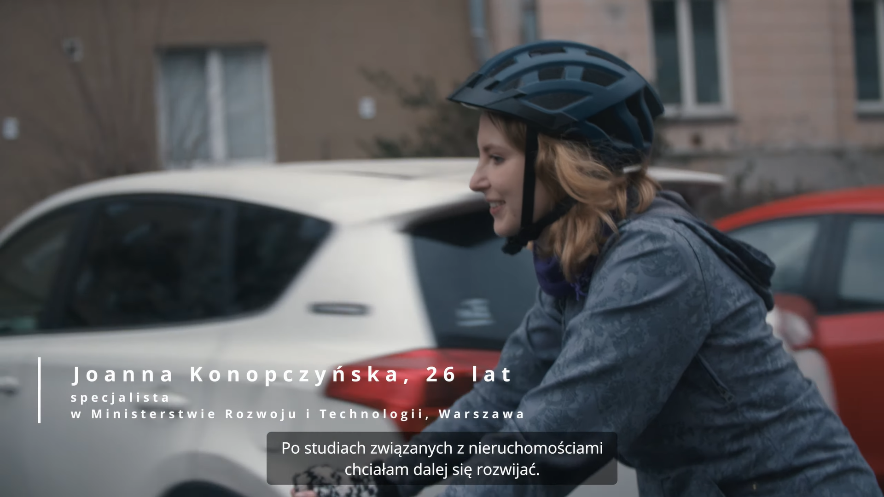
Opinie zatrudnionych
Przejdź
do
filmu
Notes:
[Slajd, który ma pomóc prowadzącemu wytłumaczyć uczniom]
Plusy i ewentualnie minusy podjęcia pracy w korpusie służby cywilnej
Materiał pomocniczy - krótki film (2 minuty), który jest dostępny na YouTube – kanał Kancelarii Premiera - https://www.youtube.com/watch?v=6oIaSpXYybM&t
Z przyczyn technicznych, niektóre starsze wersje pakietów biurowych MS Office nie pozwalają na wyświetlanie filmu bezpośrednio z poziomu slajdu (jako osadzone multimedia), dlatego podajemy odnośnik do wyświetlenia filmy z poziomu przeglądarki internetowej - https://www.youtube.com/watch?v=6oIaSpXYybM&t
Kliknij przycisk „Przejdź do filmu” w prawej - górnej części slajdu -> nastąpi przejście do odtwarzania filmu w domyślnej przeglądarce, która jest zainstalowana w Twoim (lub szkolnym) komputerze

Slide 19



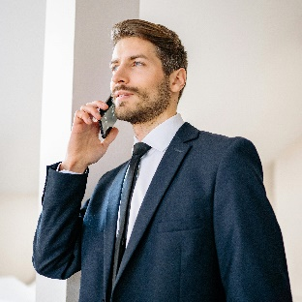
Rekrutacja do
Zatrudniamy specjalistów
z wielu dziedzin
Poszukujemy osób o różnych kwalifikacjach i poziomie wykształcenia
Rekrutujemy na podstawie umiejętności i doświadczenia
Notes:
[Slajd, który ma pomóc prowadzącemu wytłumaczyć uczniom]
Jak wyglądają nabory do służby cywilnej.
Kto może pasować do tego typu pracy – umiejętności, wykształcenie, nastawienie, usposobienie itp..

Slide 20






Znajdziesz nas na:
www.gov.pl/web/sluzbacywilna
LinkedIn:
Służba cywilna
Instagram:
sluzbacywilna
Notes:
[Slajd, który ma pomóc prowadzącemu wytłumaczyć uczniom]
Gdzie mogą znaleźć więcej informacji oraz zdjęć na temat działań korpusu służby cywilnej.

